Slide 1
Trabalho Prático 2 Caches
Alunos:
Gabriel Mace dos Santos Ferreira - 19.1.4013
Marcus Vinícius Souza Fernandes - 19.1.4046

Slide 2
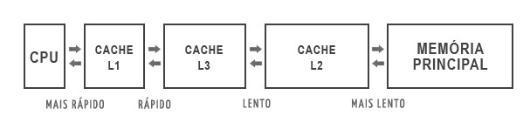
Apresentação
O trabalho visa a implementação e teste de um sistema de memória cache em um programa “calculadora” previamente codificado pelos alunos, de forma a observar o funcionamento desse tipo de memória bem como seus efeitos no programa previamente mencionado.

Slide 3
Tópicos abordados
Custos
Valores da cache
Dados
Melhor caso
Pior caso
Comparação

Slide 4
Custo
Pesos utilizados:
Cache 1 = 10
Cache 2 = 100
Cache 3 = 1000
RAM = 10000

Slide 5
Valores das Caches
 | Cache 1 | Cache 2 | Cache 3 | RAM
M1 | 8 | 16 | 32 | 100
M2 | 32 | 64 | 128 | 100
M3 | 16 | 64 | 256 | 100
M4 | 8 | 32 | 128 | 100
M5 | 16 | 32 | 64 | 100

Slide 6
FOR: 10

Slide 7
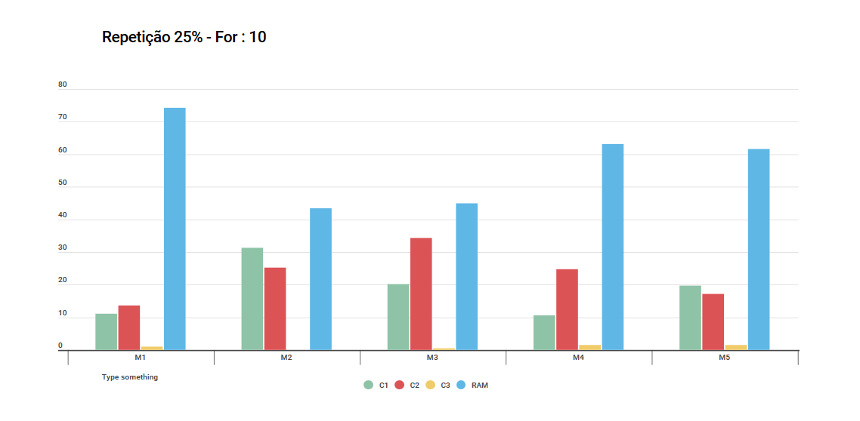

Slide 8
Custo repetição 25% - For: 10
 | Cache 1 | Cache 2 | Cache 3 | RAM
M1 | 1980 | 17600 | 149000 | 1470000
M2 | 1980 | 13600 | 86000 | 860000
M3 | 1980 | 15800 | 90000 | 890000
M4 | 1980 | 17700 | 128000 | 1250000
M5 | 1980 | 15900 | 125000 | 1220000
Total
1638580
961580
997780
1397680
1362880

Slide 9
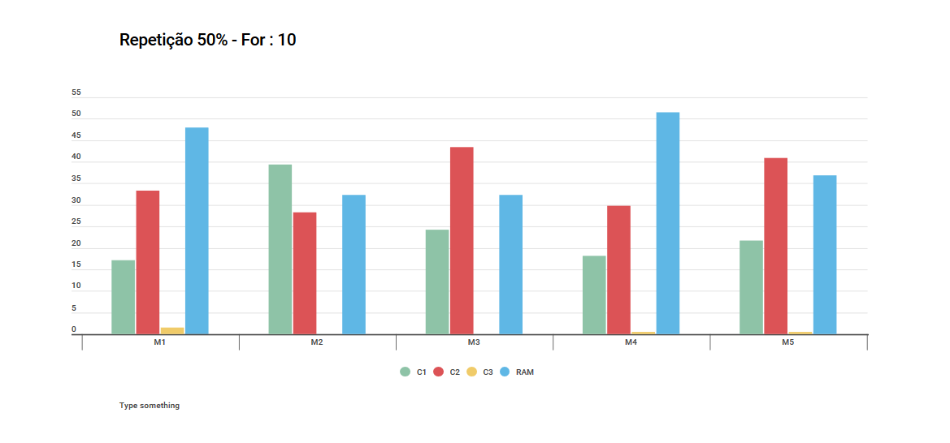

Slide 10
Custo repetição 50% - For: 10
 | Cache 1 | Cache 2 | Cache 3 | RAM
M1 | 1980 | 16400 | 98000 | 950000
M2 | 1980 | 12000 | 64000 | 640000
M3 | 1980 | 15000 | 64000 | 640000
M4 | 1980 | 16200 | 103000 | 1020000
M5 | 1970 | 1550 | 74000 | 730000
Total
1066380
717980
720980
1141180
807520

Slide 11
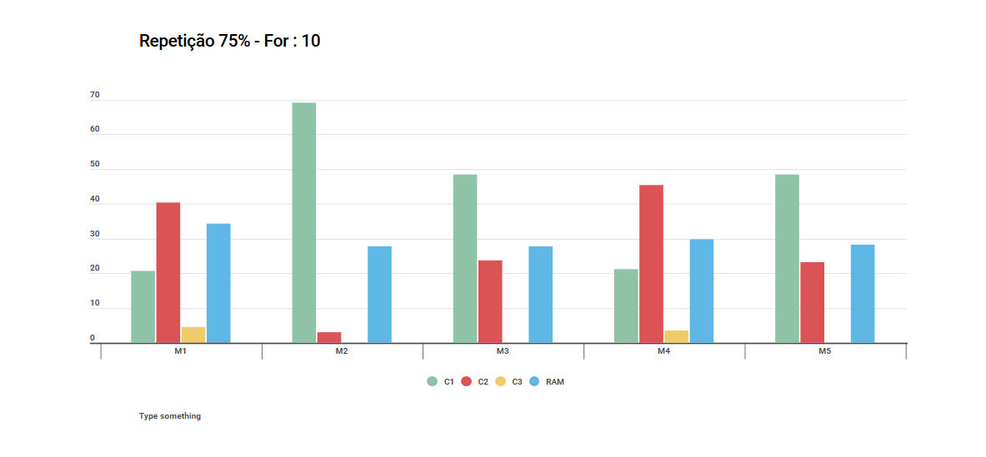

Slide 12
Custo repetição 75% - For: 10
 | Cache 1 | Cache 2 | Cache 3 | RAM
M1 | 1980 | 15700 | 77000 | 680000
M2 | 1980 | 6100 | 55000 | 550000
M3 | 1980 | 10200 | 55000 | 550000
M4 | 1980 | 15600 | 66000 | 590000
M5 | 1980 | 10200 | 56000 | 560000
Total
774680
613080
617180
673580
628180

Slide 13
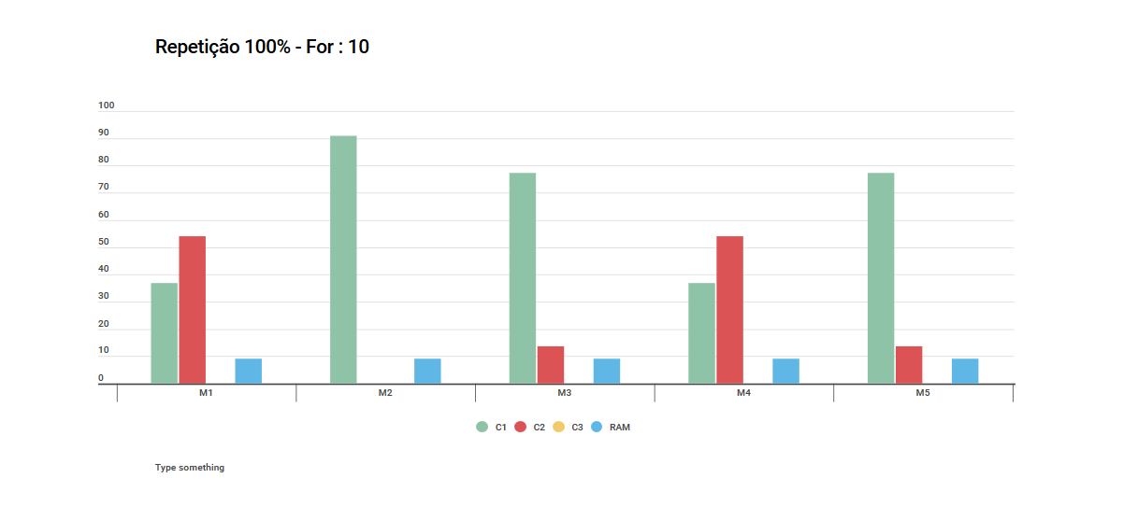

Slide 14
Custo repetição 100% - For: 10
 | Cache 1 | Cache 2 | Cache 3 | RAM
M1 | 1980 | 12500 | 18000 | 180000
M2 | 1980 | 1800 | 18000 | 180000
M3 | 1970 | 4500 | 18000 | 180000
M4 | 1970 | 12500 | 18000 | 180000
M5 | 1970 | 4500 | 18000 | 180000
Total
212480
201780
204470
212470
204470

Slide 15
FOR: 30

Slide 16
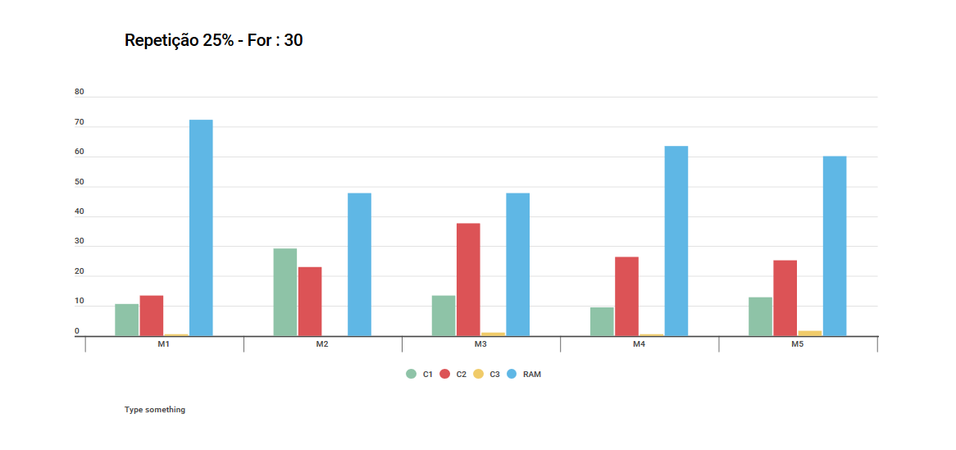

Slide 17
Custo repetição 25% - For: 30
 | Cache 1 | Cache 2 | Cache 3 | RAM
M1 | 1780 | 15900 | 135000 | 1340000
M2 | 1780 | 12600 | 85000 | 850000
M3 | 1780 | 15400 | 87000 | 850000
M4 | 1780 | 16100 | 114000 | 1130000
M5 | 1780 | 15500 | 110000 | 1070000
Total
1492680
949380
954180
1261880
1197280

Slide 18
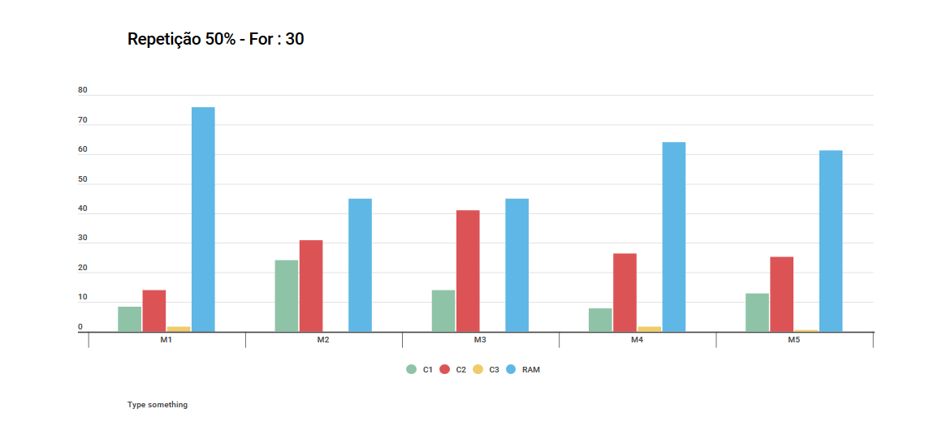

Slide 19
Custo repetição 50% - For: 30
 | Cache 1 | Cache 2 | Cache 3 | RAM
M1 | 1780 | 16300 | 138000 | 1350000
M2 | 1780 | 13500 | 80000 | 800000
M3 | 1780 | 15300 | 80000 | 800000
M4 | 1780 | 16400 | 117000 | 1140000
M5 | 1780 | 15500 | 110000 | 1090000
Total
1506080
895280
897080
1275180
1217280

Slide 20
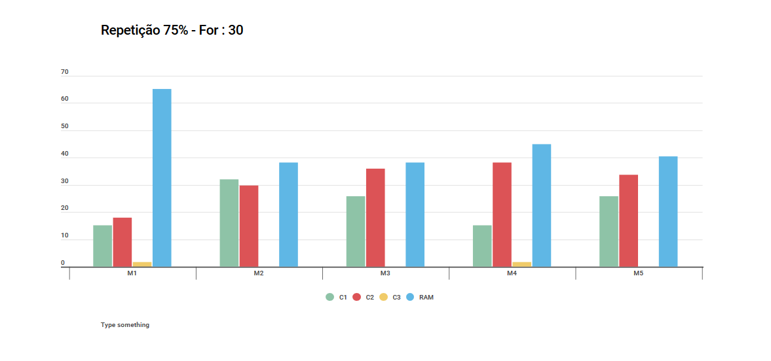

Slide 21
Custo repetição 75% - For: 30
 | Cache 1 | Cache 2 | Cache 3 | RAM
M1 | 1780 | 15100 | 119000 | 1160000
M2 | 1780 | 12100 | 68000 | 680000
M3 | 1780 | 13200 | 68000 | 680000
M4 | 1780 | 15100 | 83000 | 800000
M5 | 1780 | 13200 | 72000 | 720000
Total
1295880
761880
762980
899880
806980

Slide 22
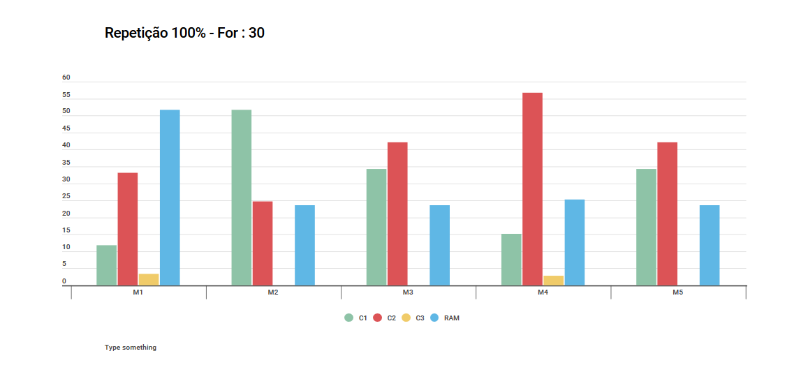

Slide 23
Custo repetição 100% - For: 30
 | Cache 1 | Cache 2 | Cache 3 | RAM
M1 | 1780 | 15700 | 98000 | 920000
M2 | 1780 | 8600 | 42000 | 420000
M3 | 1780 | 11700 | 42000 | 420000
M4 | 1780 | 15100 | 50000 | 450000
M5 | 1780 | 11700 | 42000 | 420000
Total
1035480
472380
475480
516880
475480

Slide 24
FOR: 50

Slide 25
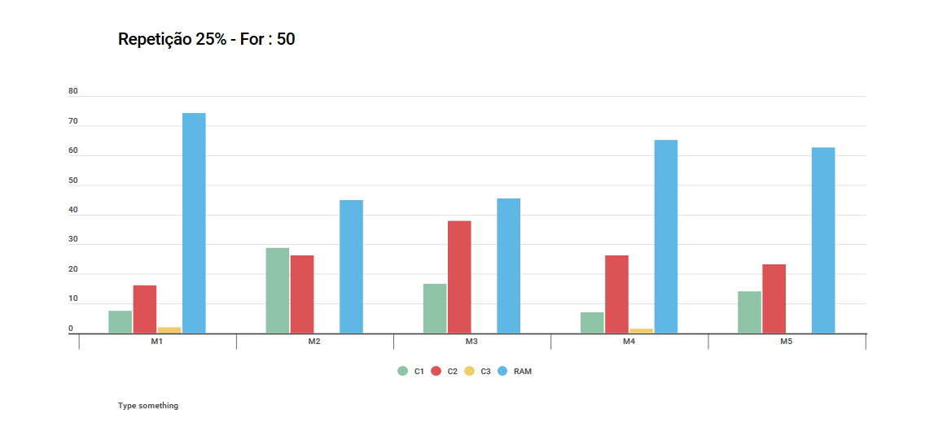

Slide 26
Custo repetição 25% - For: 50
 | Cache 1 | Cache 2 | Cache 3 | RAM
M1 | 1980 | 18300 | 151000 | 1470000
M2 | 1980 | 14100 | 89000 | 890000
M3 | 1980 | 16500 | 90000 | 900000
M4 | 1980 | 18400 | 132000 | 1290000
M5 | 1980 | 17000 | 124000 | 1240000
Total
1641280
995080
1008480
1442380
1382980

Slide 27
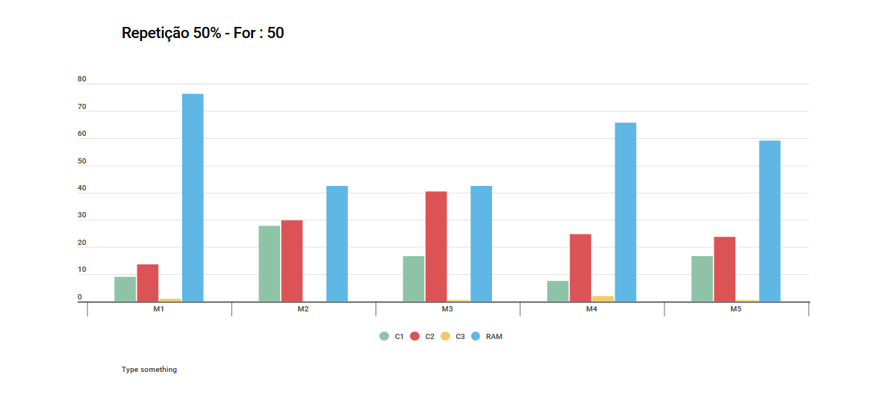

Slide 28
Custo repetição 50% - For: 50
 | Cache 1 | Cache 2 | Cache 3 | RAM
M1 | 1980 | 18000 | 153000 | 1510000
M2 | 1980 | 14300 | 84000 | 840000
M3 | 1980 | 16500 | 85000 | 840000
M4 | 1980 | 18300 | 134000 | 1300000
M5 | 1980 | 16500 | 118000 | 1170000
Total
1682980
940280
943480
1454280
1306480

Slide 29
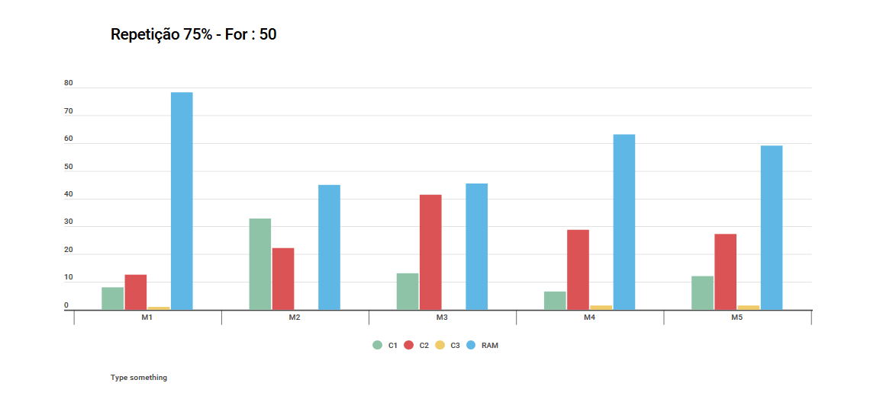

Slide 30
Custo repetição 75% - For: 50
 | Cache 1 | Cache 2 | Cache 3 | RAM
M1 | 1980 | 18200 | 157000 | 1550000
M2 | 1980 | 13300 | 89000 | 890000
M3 | 1980 | 17200 | 90000 | 900000
M4 | 1980 | 18500 | 128000 | 1250000
M5 | 1980 | 17400 | 120000 | 1170000
Total
1727180
994280
1009180
1398480
1309380

Slide 31
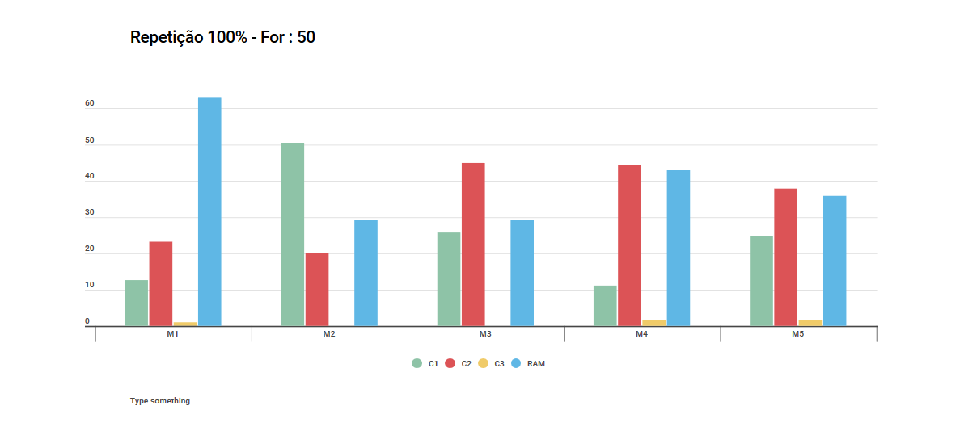

Slide 32
Custo repetição 100% - For: 50
 | Cache 1 | Cache 2 | Cache 3 | RAM
M1 | 1980 | 17300 | 127000 | 1250000
M2 | 1980 | 9800 | 58000 | 580000
M3 | 1980 | 14700 | 58000 | 580000
M4 | 1980 | 17600 | 88000 | 850000
M5 | 1980 | 14900 | 74000 | 710000
Total
1396280
649780
654680
957580
800880

Slide 33
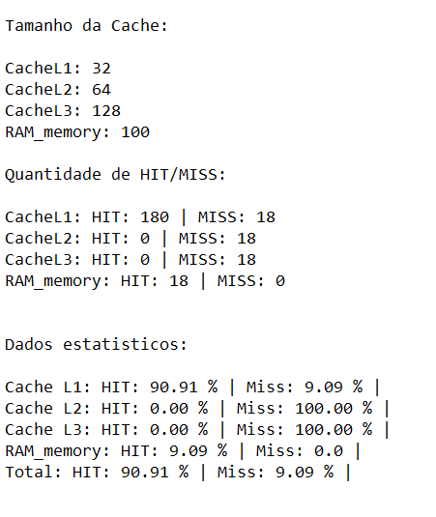
Melhor caso
M2
Repetição 100%
For: 10
Custo total: 201780

Slide 34
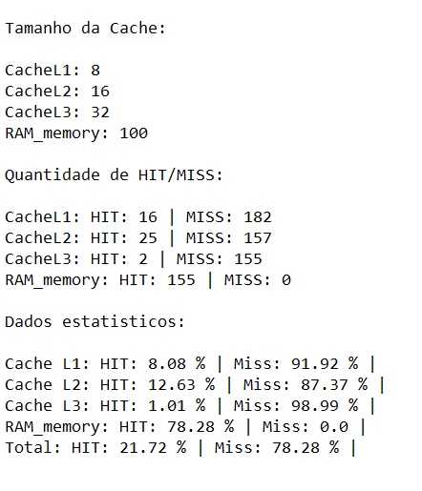
Pior caso
M1
Repetição 75%
For: 50
Custo total: 1727180

Slide 35
Comparações
O trabalho prático 1 é constituído de um programa “calculadora” em que os comandos são enviados para a RAM para posteriormente serem executados, no entanto é possível observar que em problemas de grande escala o tempo de execução aumenta drasticamente.
No trabalho prático 2 são introduzidas memórias cache, no programa previamente mencionando, tornando sua execução mais rápida, visto que a cache possui a capacidade de armazenar todo um bloco de comandos, com o benefício de entregá-los mais rapidamente para a CPU,onde serão executados.

Slide 36
Bibliografia
Livro: Arquitetura e Organização de Computadores por William Stallings.
https://www.clubedohardware.com.br/artigos/processadores/como-o-cache-de-mem%C3%B3ria-funciona-r34772/

